Slide 1
РО 4.4. Аутентификация, авторизация, безопасность и интеграция frontend/backend
Интеграция frontend и backend
Fetch API, единый API-клиент, JWT и состояние интерфейса
РО 4.4 • Frontend ↔ Backend • Fetch API
01

Slide 2
Результаты занятия
✓
Понимать контракт между frontend и REST API
✓
Передавать Bearer access token
✓
Отправлять JSON через fetch()
✓
Связывать login form с Auth API
✓
Проверять Response.ok и HTTP status
✓
Загружать protected data после login
✓
Обрабатывать JSON-ответы и ошибки
✓
Обрабатывать 401 и 403 на frontend
✓
Создавать единый apiFetch()
✓
Разделять UI state и server-side access control
РО 4.4 • Frontend ↔ Backend • Fetch API
02

Slide 3
Учебные вопросы
1
Frontend ↔ Backend contract
HTTP method, URL, headers, body, status и JSON
2
Fetch API
Запросы, Response.ok, status и response.json()
3
Единый API-клиент
apiFetch(), base URL, JSON и ошибки
4
JWT в frontend-запросах
Login, accessToken и Authorization: Bearer
5
UI state и ошибки
Loading, authenticated user, 401, 403 и logout
РО 4.4 • Frontend ↔ Backend • Fetch API
03

Slide 4
Учебный вопрос 1. Frontend ↔ Backend contract
Frontend и backend взаимодействуют через заранее согласованный HTTP-контракт
РО 4.4 • Frontend ↔ Backend • Fetch API
04

Slide 5
Что такое API contract
• API contract — согласованный формат запросов и ответов между frontend и backend.
• Frontend должен знать HTTP method и URL.
• Frontend должен знать формат request body.
• Backend определяет HTTP status и JSON response.
• Обе стороны должны одинаково трактовать ошибки.
• Изменение API-контракта требует согласованного изменения frontend.
РО 4.4 • Frontend ↔ Backend • Fetch API
05

Slide 6
Контракт Internet Shop API
Действие | Метод | URL | Результат
Login | POST | /api/auth/login | user + accessToken
Текущий User | GET | /api/auth/me | user
Каталог | GET | /api/products | Product[]
Создать заказ | POST | /api/orders | Order
Мои заказы | GET | /api/orders/my | Order[]
РО 4.4 • Frontend ↔ Backend • Fetch API
06

Slide 7
Request и Response
• Request идёт от frontend к backend.
• Request содержит method, URL, headers и при необходимости body.
• Response идёт от backend к frontend.
• Response содержит status, headers и body.
• Для нашего приложения body обычно передаётся как JSON.
РО 4.4 • Frontend ↔ Backend • Fetch API
07

Slide 8
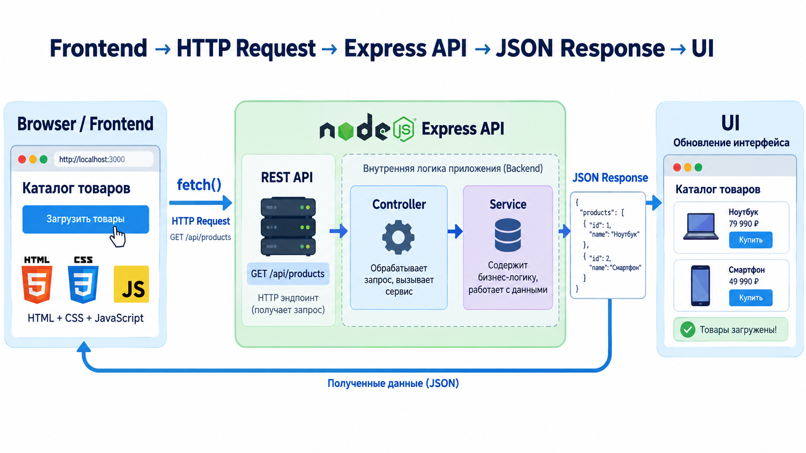
Frontend → HTTP Request → Express API → JSON Response → UI

Slide 9
Frontend и Backend: разделение ответственности
Frontend
Backend
• Форма и пользовательский ввод
• fetch() запросы
• Отображение loading/error/data
• Навигация и состояние UI
• Отправка access token
• Validation
• Authentication и Authorization
• Бизнес-логика
• Prisma и PostgreSQL
• HTTP status и JSON
РО 4.4 • Frontend ↔ Backend • Fetch API
09

Slide 10
Frontend не должен повторять бизнес-логику backend
• Frontend может предварительно проверить форму для удобства.
• Но backend всё равно повторно валидирует входные данные.
• Frontend может скрыть admin-кнопку.
• Но backend всё равно проверяет requireRole.
• Источник истины для безопасности и данных находится на сервере.
РО 4.4 • Frontend ↔ Backend • Fetch API
10

Slide 11
Учебный вопрос 2. Fetch API
fetch() связывает browser JavaScript с REST API
РО 4.4 • Frontend ↔ Backend • Fetch API
11

Slide 12
Простейший GET
JAVASCRIPT
const response = await fetch("http://localhost:3000/api/products");
const products = await response.json();
console.log(products);
Что важно
• fetch() возвращает Promise с объектом Response.
• response.json() асинхронно читает JSON body.
• GET используется по умолчанию.
РО 4.4 • Frontend ↔ Backend • Fetch API
12

Slide 13
fetch() и HTTP-ошибки
• fetch() обычно не отклоняет Promise только потому, что сервер вернул 404 или 500.
• Нужно явно проверить response.ok или response.status.
• response.ok равен true для HTTP status 200–299.
• Сетевая ошибка и HTTP error — разные ситуации.
РО 4.4 • Frontend ↔ Backend • Fetch API
13

Slide 14
Проверяем response.ok
JAVASCRIPT
const response = await fetch(url);
if (!response.ok) {
throw new Error(`HTTP ${response.status}`);
}
const data = await response.json();
Что важно
• HTTP 404 всё ещё создаёт объект Response.
• response.ok позволяет отделить успешный HTTP-ответ.
• После успешной проверки читаем JSON.
РО 4.4 • Frontend ↔ Backend • Fetch API
14

Slide 15
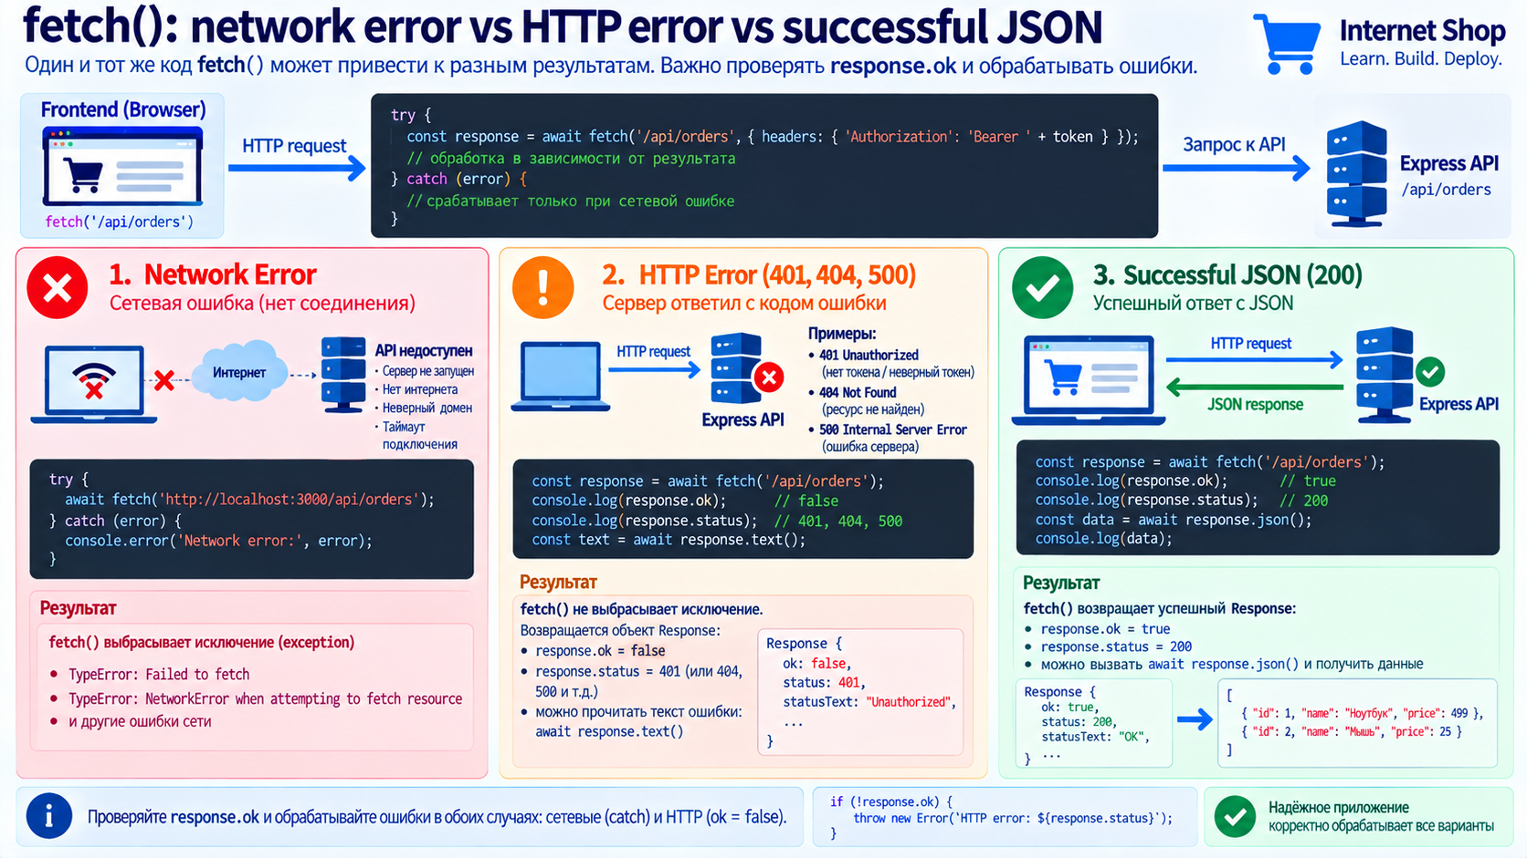
fetch(): network error vs HTTP error vs successful JSON

Slide 16
POST JSON
JAVASCRIPT
const response = await fetch("http://localhost:3000/api/auth/login", {
method: "POST",
headers: {
"Content-Type": "application/json"
},
body: JSON.stringify({ email, password })
});
Что важно
• method явно задаёт POST.
• Content-Type сообщает backend формат body.
• JSON.stringify() превращает JavaScript object в JSON string.
РО 4.4 • Frontend ↔ Backend • Fetch API
16

Slide 17
Не каждый response обязан иметь JSON
• API Internet Shop в большинстве случаев возвращает JSON.
• Но код frontend не должен слепо считать любой ответ JSON.
• 204 No Content не содержит body.
• При проектировании API полезно использовать единый формат ошибок.
РО 4.4 • Frontend ↔ Backend • Fetch API
17

Slide 18
Учебный вопрос 3. Единый API-клиент
Не повторяем fetch() и обработку ошибок во всех компонентах
РО 4.4 • Frontend ↔ Backend • Fetch API
18

Slide 19
Проблема дублирования
• Без общего API-клиента каждый файл повторяет base URL.
• Повторяются JSON headers.
• Повторяется Authorization header.
• Повторяется проверка response.ok.
• Повторяется разбор ошибок.
• Изменение API становится сложнее.
РО 4.4 • Frontend ↔ Backend • Fetch API
19

Slide 20
config.js
JAVASCRIPT
export const API_URL = "http://localhost:3000/api";
РО 4.4 • Frontend ↔ Backend • Fetch API
20

Slide 21
apiFetch(): базовая версия
JAVASCRIPT
import { API_URL } from "./config.js";
export async function apiFetch(path, options = {}) {
const response = await fetch(`${API_URL}${path}`, options);
const data = await response.json();
if (!response.ok) {
throw new Error(data.error ?? `HTTP ${response.status}`);
}
return data;
}
Что важно
• path добавляется к общему API_URL.
• Функция централизует проверку response.ok.
• Внешний код получает уже разобранные данные или exception.
РО 4.4 • Frontend ↔ Backend • Fetch API
21

Slide 22
Добавляем JSON автоматически
• Для POST/PATCH удобно передавать обычный JavaScript object.
• apiFetch может самостоятельно выполнить JSON.stringify().
• apiFetch может автоматически установить Content-Type.
• Компонентам интерфейса не нужно знать технические детали каждого запроса.
РО 4.4 • Frontend ↔ Backend • Fetch API
22

Slide 23
apiFetch() с JSON body
export async function apiFetch(path, { body, headers = {}, ...options } = {}) {
const response = await fetch(`${API_URL}${path}`, {
...options,
headers: {
...(body ? { "Content-Type": "application/json" } : {}),
...headers
},
body: body ? JSON.stringify(body) : undefined
});
const data = await response.json();
if (!response.ok) {
throw new Error(data.error ?? `HTTP ${response.status}`);
}
return data;
}
Что важно
• body передаётся как object.
• Функция сама выполняет JSON.stringify().
• Дополнительные headers можно передать извне.
РО 4.4 • Frontend ↔ Backend • Fetch API
23

Slide 24
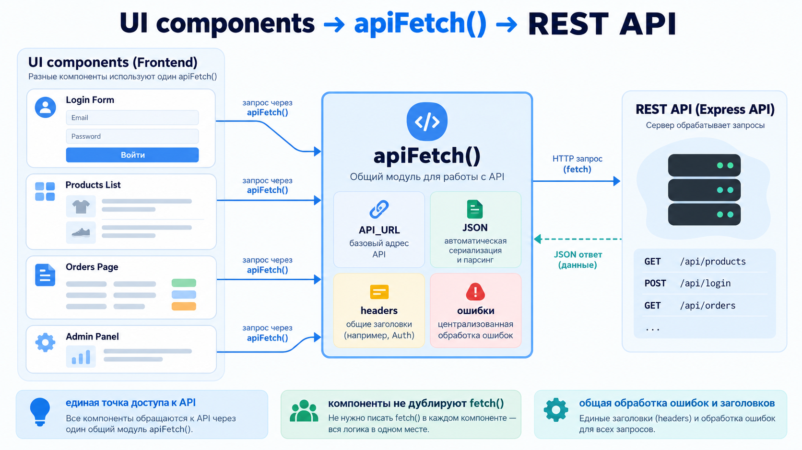
UI components → apiFetch() → REST API

Slide 25
Учебный вопрос 4. JWT в frontend-запросах
После login protected requests должны передавать access token
РО 4.4 • Frontend ↔ Backend • Fetch API
25

Slide 26
Полный frontend login flow
1
Получить форму
Пользователь вводит email и password.
2
Отправить login
Frontend вызывает POST /api/auth/login.
3
Получить ответ
Backend возвращает user и accessToken.
4
Обновить state
Frontend сохраняет User и token в текущем runtime state.
5
Выполнять protected requests
apiFetch добавляет Authorization: Bearer.
РО 4.4 • Frontend ↔ Backend • Fetch API
26

Slide 27
authState.js: состояние текущей страницы
JAVASCRIPT
let accessToken = null;
let currentUser = null;
export function setAuth(data) {
accessToken = data.accessToken;
currentUser = data.user;
}
export function clearAuth() {
accessToken = null;
currentUser = null;
}
export function getAccessToken() {
return accessToken;
}
export function getCurrentUser() {
return currentUser;
}
Что важно
• Для учебной схемы token хранится только в памяти JavaScript.
• После reload страницы состояние исчезает.
• Это позволяет сосредоточиться на интеграции без небезопасного persistent token storage.
РО 4.4 • Frontend ↔ Backend • Fetch API
27

Slide 28
Почему не сохраняем JWT в localStorage в этой схеме
• localStorage доступен JavaScript-коду origin.
• При XSS злоумышленник может прочитать сохранённый token.
• OWASP рекомендует не хранить authentication tokens и session identifiers в localStorage/sessionStorage.
• Для production browser-сценариев часто предпочитают HttpOnly Secure cookies или BFF.
• В этой лекции accessToken живёт только в памяти страницы.
РО 4.4 • Frontend ↔ Backend • Fetch API
28

Slide 29
apiFetch добавляет Bearer token
JAVASCRIPT
import { getAccessToken } from "./authState.js";
export async function apiFetch(path, { body, headers = {}, ...options } = {}) {
const token = getAccessToken();
const response = await fetch(`${API_URL}${path}`, {
...options,
headers: {
...(body ? { "Content-Type": "application/json" } : {}),
...(token ? { Authorization: `Bearer ${token}` } : {}),
...headers
},
body: body ? JSON.stringify(body) : undefined
});
// обработка response дальше
}
Что важно
• Публичный запрос работает и без token.
• При наличии token автоматически формируется Authorization header.
• Компоненты не повторяют Bearer-логику.
РО 4.4 • Frontend ↔ Backend • Fetch API
29

Slide 30
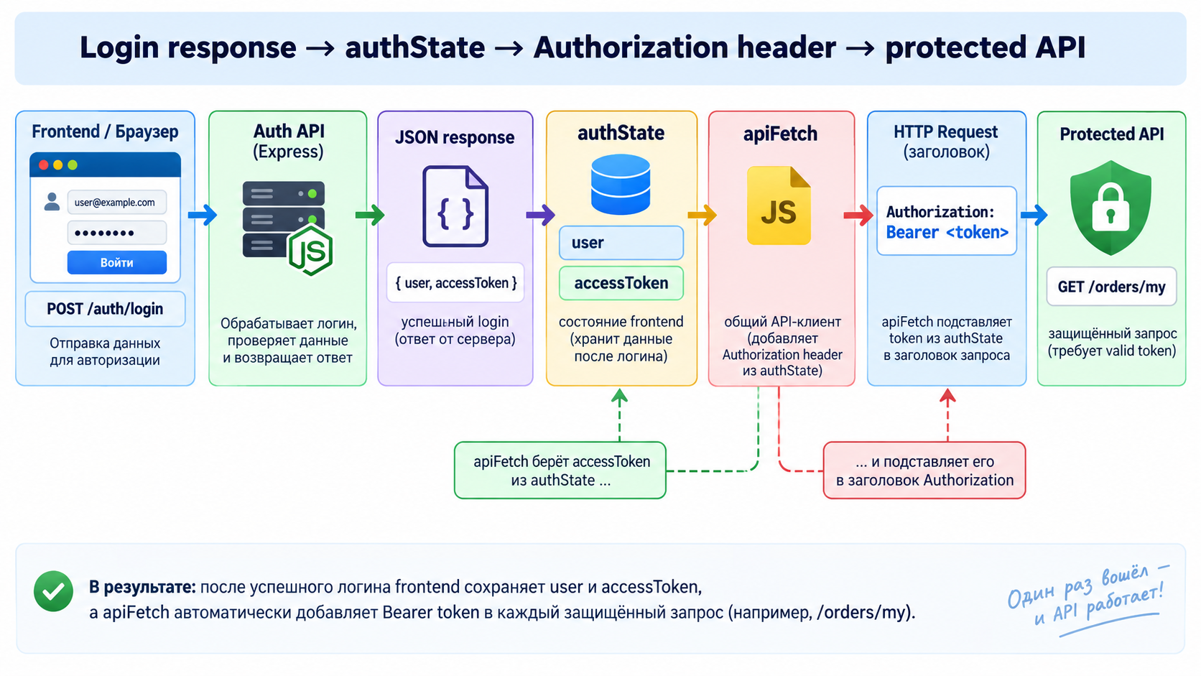
Login response → authState → Authorization header → protected API

Slide 31
login() на frontend
JAVASCRIPT
export async function login(email, password) {
const data = await apiFetch("/auth/login", {
method: "POST",
body: { email, password }
});
setAuth(data);
return data.user;
}
Что важно
• login() использует общий apiFetch().
• При успехе сохраняются user и accessToken.
• UI получает безопасный User object.
РО 4.4 • Frontend ↔ Backend • Fetch API
31

Slide 32
Загрузка protected resource
JAVASCRIPT
export async function loadMyOrders() {
return apiFetch("/orders/my");
}
Что важно
• Функция выглядит как обычный GET.
• Authorization header добавляется централизованно.
• Backend сам проверяет requireAuth и ownership.
РО 4.4 • Frontend ↔ Backend • Fetch API
32

Slide 33
Protected request
Запрос: GET /api/orders/my
Код • HTTP
GET /api/orders/my
Authorization: Bearer <accessToken>
Результат • JSON
[
{
"id": 15,
"status": "new",
"items": []
}
]
Пояснение
• Frontend не передаёт userId: backend использует identity из JWT.
РО 4.4 • Frontend ↔ Backend • Fetch API
33

Slide 34
Учебный вопрос 5. UI state и ошибки
Интерфейс должен отражать состояние запроса, но не подменять безопасность backend
РО 4.4 • Frontend ↔ Backend • Fetch API
34

Slide 35
Основные UI-состояния
idle
loading
Запрос ещё не начат.
Ожидаем ответ backend.
success
error
Данные получены и отображаются.
API вернул ошибку или произошла сетевая проблема.
РО 4.4 • Frontend ↔ Backend • Fetch API
35

Slide 36
Login form: обработчик submit
JAVASCRIPT
form.addEventListener("submit", async (event) => {
event.preventDefault();
errorBox.textContent = "";
loginButton.disabled = true;
try {
const user = await login(emailInput.value, passwordInput.value);
showAuthenticatedUI(user);
} catch (error) {
errorBox.textContent = error.message;
} finally {
loginButton.disabled = false;
}
});
Что важно
• preventDefault() отменяет обычную отправку HTML form.
• Кнопка временно отключается во время запроса.
• Ошибка отображается пользователю.
• finally выполняется и при success, и при error.
РО 4.4 • Frontend ↔ Backend • Fetch API
36

Slide 37
401 и 403 должны менять поведение UI по-разному
• 401 означает, что Authentication отсутствует или больше недействительна.
• Frontend может очистить auth state и показать login form.
• 403 означает, что User известен, но действие запрещено.
• При 403 не нужно автоматически считать пользователя logged out.
• Frontend показывает сообщение о недостаточных правах.
РО 4.4 • Frontend ↔ Backend • Fetch API
37

Slide 38
APIError со status
JAVASCRIPT
export class APIError extends Error {
constructor(message, status) {
super(message);
this.status = status;
}
}
// внутри apiFetch()
if (!response.ok) {
throw new APIError(
data.error ?? `HTTP ${response.status}`,
response.status
);
}
Что важно
• Frontend получает не только message, но и HTTP status.
• Это позволяет различать 401, 403, 404 и другие ответы.
РО 4.4 • Frontend ↔ Backend • Fetch API
38

Slide 39
Централизованная обработка 401
JAVASCRIPT
if (response.status === 401) {
clearAuth();
}
if (!response.ok) {
throw new APIError(
data.error ?? `HTTP ${response.status}`,
response.status
);
}
Что важно
• Expired или invalid JWT очищает локальное auth state.
• Далее UI может показать форму login.
• 403 не очищает Authentication автоматически.
РО 4.4 • Frontend ↔ Backend • Fetch API
39

Slide 40
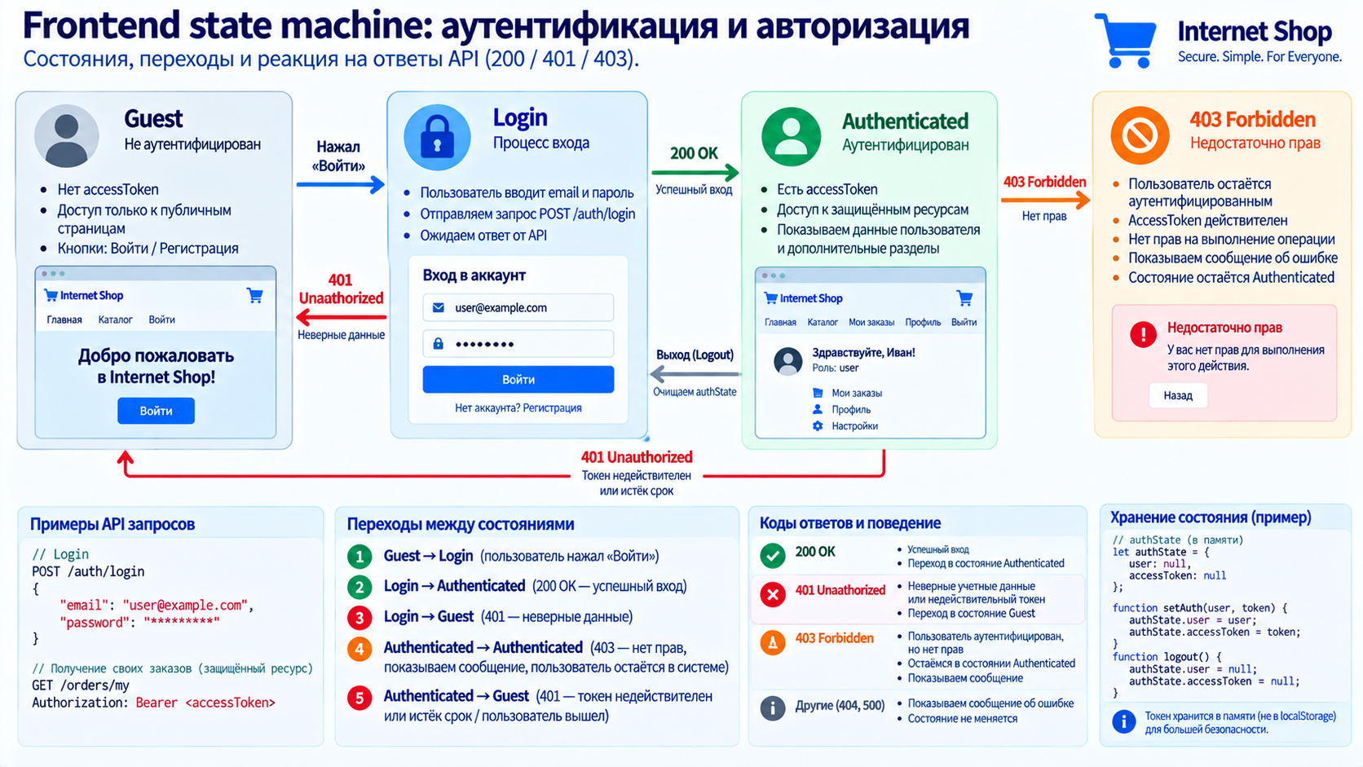
Frontend state machine: guest → login → authenticated → 401 → guest

Slide 41
Logout в текущей учебной схеме
• Access token хранится только в памяти страницы.
• Logout вызывает clearAuth().
• UI возвращается в guest state.
• Сам JWT технически может оставаться валидным до exp, если где-то существует его копия.
• Полный server-side lifecycle logout/refresh будет отдельной архитектурной задачей.
РО 4.4 • Frontend ↔ Backend • Fetch API
41

Slide 42
logout()
JAVASCRIPT
export function logout() {
clearAuth();
showGuestUI();
}
Что важно
• Очищается currentUser.
• Очищается accessToken.
• Protected UI скрывается.
РО 4.4 • Frontend ↔ Backend • Fetch API
42

Slide 43
Что происходит после reload страницы
• In-memory token теряется.
• Пользователь снова становится guest для frontend.
• Это ожидаемое ограничение текущей учебной реализации.
• Persisted login требует другой архитектуры хранения credentials.
• Для production следует отдельно проектировать cookies, refresh tokens или BFF.
РО 4.4 • Frontend ↔ Backend • Fetch API
43

Slide 44
Мини-практика: связать UI с Internet Shop API
Создайте страницу login и страницу моих заказов, использующие общий apiFetch().
Задание
Критерии проверки
• Создать config.js
• Создать api.js с apiFetch()
• Создать authState.js
• Подключить login form
• Сохранить user и accessToken в памяти
• Загрузить /api/orders/my
• Показать loading/error/data
• Обработать 401 и logout
• Login выполняется через fetch()
• Bearer token добавляется автоматически
• Protected orders загружаются после login
• 401 очищает auth state
• 403 показывается как недостаток прав
• JWT не сохраняется в localStorage
РО 4.4 • Frontend ↔ Backend • Fetch API
44

Slide 45
Типичные ошибки интеграции
Ошибка | Симптом | Исправление
Не проверяется response.ok | 404/401 воспринимается как success | Проверять status/ok
Нет Content-Type | req.body пустой или неверный | application/json
Bearer добавляется вручную везде | Дублирование | Централизовать apiFetch
JWT хранится в localStorage | Риск кражи при XSS | Для учебного варианта хранить в памяти
Frontend доверяет своей role | Можно обойти UI | Проверять права на backend
РО 4.4 • Frontend ↔ Backend • Fetch API
45

Slide 46
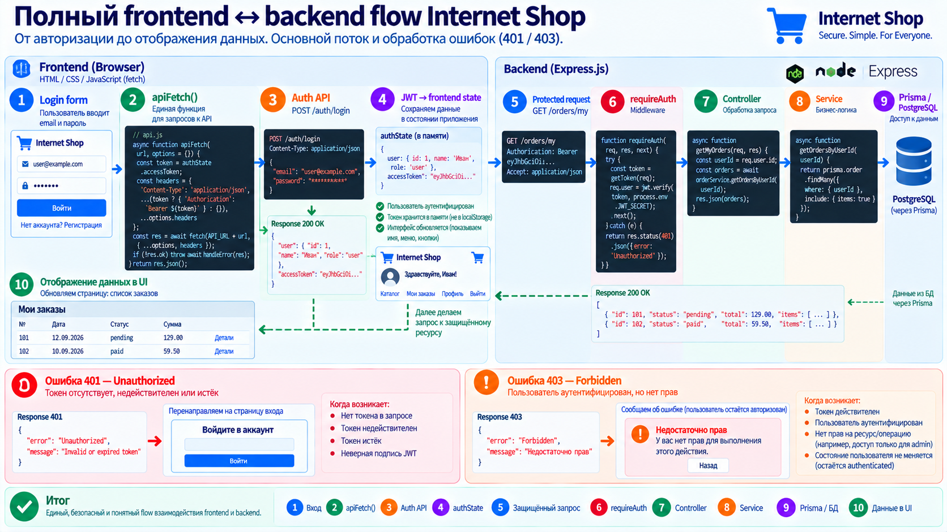
Полный frontend ↔ backend flow Internet Shop

Slide 47
Контрольные вопросы
1
1. Что входит в API contract?
6
6. Как frontend передаёт JWT backend?
2
2. Что возвращает fetch()?
7
7. Почему userId не нужно отправлять при GET /orders/my?
3
3. Почему HTTP 404 не обязательно приводит к reject fetch Promise?
8
8. Чем обработка 401 отличается от 403?
4
4. Для чего используется response.ok?
9
9. Почему hidden admin button не является механизмом безопасности?
5
5. Зачем нужен единый apiFetch()?
10
10. Почему в учебной схеме JWT не сохраняется в localStorage?
РО 4.4 • Frontend ↔ Backend • Fetch API
47

Slide 48
Итоги занятия
1
Frontend и backend взаимодействуют через HTTP API contract.
6
Protected requests передают Authorization: Bearer <token>.
2
Fetch API возвращает Response и требует явной проверки HTTP status.
7
Backend остаётся единственным доверенным механизмом Authentication и Authorization.
3
response.ok удобно использовать для определения успешного ответа.
8
401 обычно переводит frontend обратно в guest state.
4
apiFetch() централизует URL, JSON, Bearer token и обработку ошибок.
9
403 означает недостаточные права, но не потерю Authentication.
5
После login frontend получает User и accessToken.
10
Для учебной схемы access token хранится только в памяти страницы.
РО 4.4 • Frontend ↔ Backend • Fetch API
48

